Slide 1
Заняття 2. Еволюція ставлення
до осіб з інвалідністю
Д. пед. наук, доцент,
професор кафедри міжкультурної комунікації та іншомовної освіти
Житомирського державного університету імені Івана Франка
Наталія Щерба

Slide 2
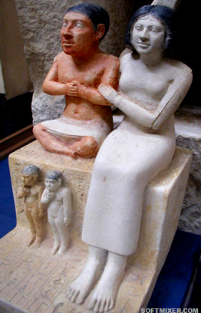
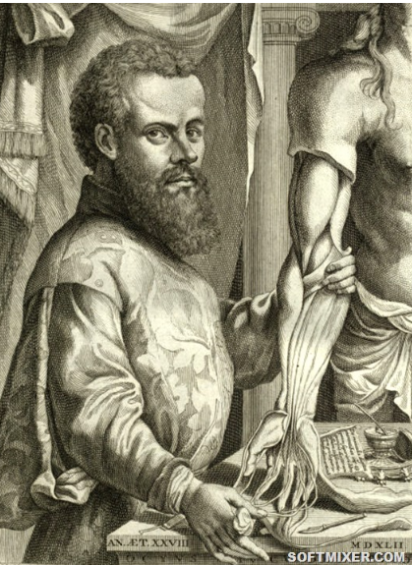
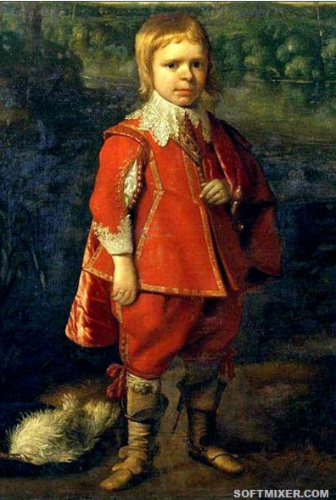
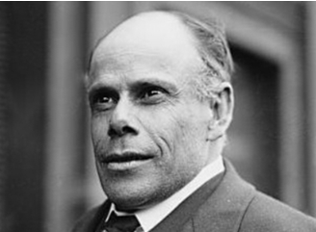
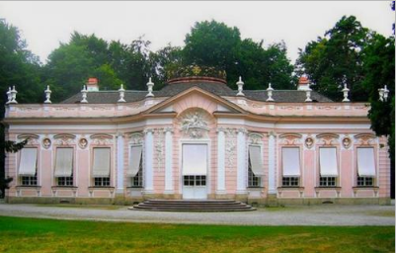
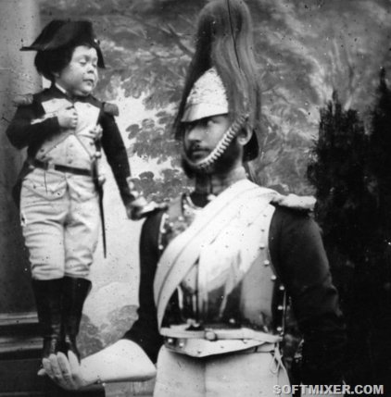
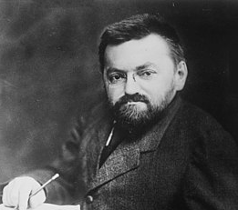
1. ВИДАТНІ ЛЮДИ З ІНВАЛІДНІСТЮ
Маршалл Пінкіи Уайлдер, відомий комік (США, Вели-ка Британія, 19 ст.)
Франсуа де Кювільє, головний архітектор Баварії (Німеччина, 18 ст.)
Люди з карликовістю в Єгипті були ювелірами, лікарями і т.д.
Везалій, професор хірургії, осново-положник анатомії (Італія, 16 ст.)
Сер Джеффрі Хадсон, при-дворний Карла І (Франція, 17 ст.)
Чарльз Шервуд Страттон в цирку Барнума в ролі генерала «Том-Тама» (США, 19 ст.)
Чарльз Протеус Штейнмец, геніальний математик (Прусія – США, 19 ст.)

Slide 3
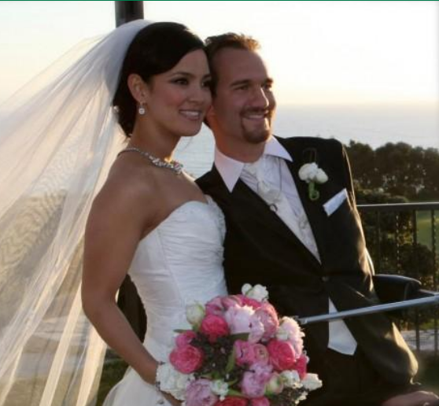
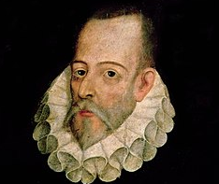
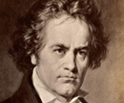
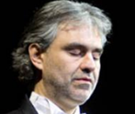
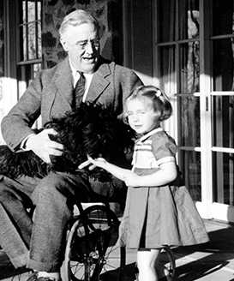
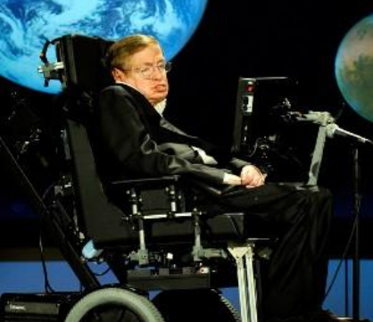
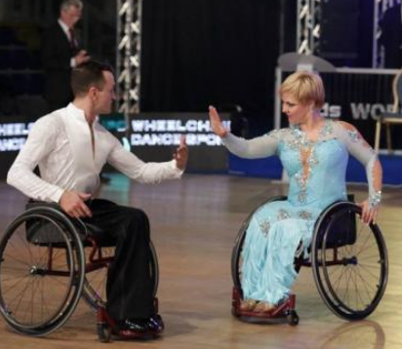
2. ВИДАТНІ ЛЮДИ З ІНВАЛІДНІСТЮ
Ніколас Джеймс Вуйчич, австралійський мотиватор, оратор, відсутність рук і більшої частини ніг (21 ст.)
Мігель де Серван-тес, іспанський письменник, втратив ліву руку (16 ст.)
Людвіг ван Бетховен, німецький композитор, втратив слух (18 ст.)
Андреа Бочеллі, італійський співак, людина зі сліпотою (21 ст.)
Франклін Рузвельт, 32-й президент США, інвалідний візок після поліомієліту (20 ст.)
Стівен Гокінг, американський фізик-теоретик, дослідник чорних дірок, розсіяний склероз (21 ст.)
Іван та Надія Сівак,
українські танцюристи на візках, переможці чемпіонату світу (Україна, 21 ст.)

Slide 4
3. СТАВЛЕННЯ ДО ЛЮДЕЙ З ІНВАЛІДНІСТЮ В БІБЛІЇ
Левит 21:16-24.
16. Господь промовляв до Мойсея, говорячи:
17. Промовляй до Аарона, говорячи: Чоловік із насіння твого на їх покоління, що буде в нім вада, не приступить, щоб приносити хліб свого Бога.
18. Бо жоден чоловік, що в нім вада, не приступить: чоловік сліпий, або кульгавий, або кирпатий або довготелесий,
19. або чоловік, що матиме зламану ногу або зламану руку,
20. або горбатий, або висохлий, або більмо на оці його, або коростявий, або паршивий, або з розчавленими ядрами,
21. кожен чоловік із насіння священика Аарона, що на нім ця вада, не приступить, щоб приносити Господні огняні жертви, вада в нім, не приступить він, щоб приносити хліб свого Бога.
22. Він буде їсти хліб свого Бога з Найсвятішого та зо святощів.
23. Та до завіси не підійде він, і до жертівника не приступить, бо вада в нім, і не збезчестить святині Моєї, бо Я Господь, що освячує їх.
24. І Мойсей промовляв до Аарона й до синів його, та до всіх синів Ізраїлевих.
Левит 19:14:
Не будеш проклинати глухого, а перед сліпим не роби перешкоди, і будеш боятися Бога свого. Я Господь!.
Второзаконня 28:15, 28-29:
15 Коли ж не слухатимешся голосу Господа, Бога твого, і не виконуватимеш пильно всіх заповідей його й установ, які заповідаю тобі нині, то спадуть на тебе всі ті прокляття й спостигнуть тебе:
28 Господь поб'є тебе шалом, сліпотою й божевіллям,
29 так що ходитимеш навпомацки опівдні, як ходить сліпий у темряві, і ніяка справа тобі не пощастить; ти зазнаєш тільки гнету й заздрости, та й нікого не буде, щоб тебе рятувати [4].
У Новому Заповіті люди з інвалідністю є предметом чудес і притч Ісуса Христа, що зробило їх об'єктом милосердя.

Slide 5
4. СТАВЛЕННЯ ДО ЛЮДЕЙ З ІНВАЛІДНІСТЮ В РИТУАЛАХ ТА НЕХРИСТИЯНСЬКИХ РЕЛІГІЯХ
1. У стародавньому Вавилоні 2000 років до н. е. провісники передбачали майбутнє за переліком вроджених вад дитини. При цьому кожна вада мала своє особливе значення. Тому народження таких дітей вважалось знаковою подією.
2. В Талмуді сказано, що інвалідність – це священний стан і засіб потрапити на небеса, те саме стосується тих, хто їм допомагає.
3. Були виявлені стародавні єгипетські зображення і статуї людей з аномально низьким зростом. Боги Птах (творець всесвіту) і Бес (бог кохання, сексуальності та розмноження) малювались як люди з карликовістю.
4. У стародавній Греції та Римі звичною практикою було вбивство новонароджених з інвалідністю (вони скидались у прірву в Спарті та топились у р. Тібр у Римі). Людям з розумовими порушеннями заборонялось вступати у шлюб. Боги зображувались із досконалими тілами. Серед виключень був Гефест, бог вогню і ковальства (що народився «кволим і жалюгідним», був скинутий матір'ю Герою в море, але врятувався, став майстерним ковалем, отримав визнання та повернутий на Олімп).
Є теорія, що образи дволицого бога Януса та кентавра створені народною уявою за подобою сіамських близнюків, в яких було 2 голови чи 4 ноги.

Slide 6
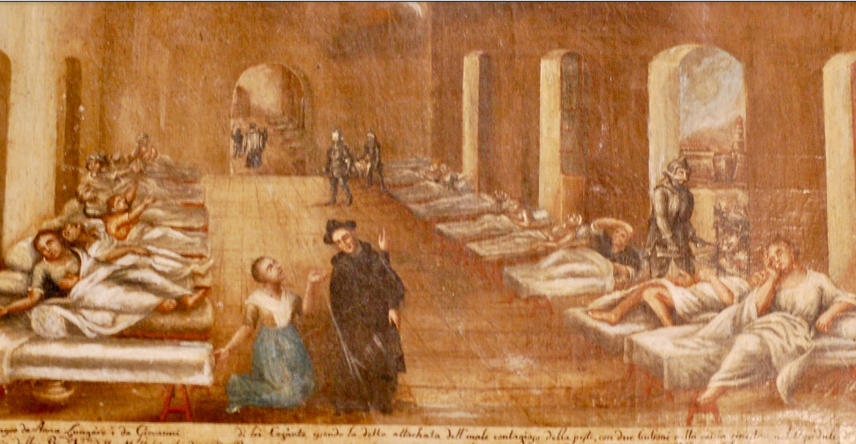
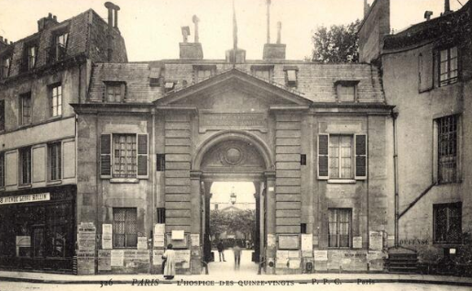
5. ПРИТУЛКИ І ЛІКАРНІ ДЛЯ ЛЮДЕЙ З ІНВАЛІДНІСТЮ
1. У 4 столітті н. е. єпископ Ніколас відкриває на півдні Туреччини перший притулок для осіб з інтелектуальними порушеннями.
2. У 8 столітті подібні відкриваються в Багдаді, Фезі (Морокко) та Каірі.
3. В Європі епохи Середньовіччя з 12 століття при релігійних орденах створюються лепрозорії, в яких хворі утримуються і вмирають без лікування.
4. В 1106 році у Лондоні, у Саутворці, створено монастир при церкві Св. Мері Овері, який у 1215 став лікарнею Св. Томаса.
5. У 13 столітті у бельгійському селі Гіл (Gheel) створено общину, що приймала людей з розумовими вадами, про яких турбуються мешканці, надаючи їм можливість працювати і забезпечити себе.
6. В 1270 році король Франції Луї VII заснував перший у світі заклад для незрячих (300 осліплених лицарів) під назвою притулок Кенз Ва (Quinze-Vingts hospice).
7. У 1326 році в Елбінзі (Німеччина) було збудовано "божевільний будинок".
8. В 1409 році Іспанія стала колискою гуманної психіатрії. У таких лікувальних закладах як Валенсія, Саргосса, Севілья, Вальядолід, Пальма-де-Майорка, Толедо та Гренада з пацієнтів зняли ланцюги та почали застосовувати ігри, практичні завдання, розваги, звернули увагу на дієту та гігієну.

Slide 7
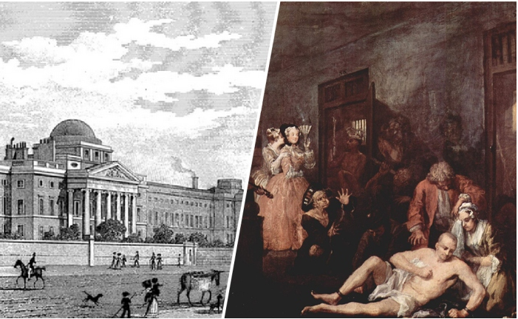
6. ПРИТУЛКИ І ЛІКАРНІ ДЛЯ ЛЮДЕЙ З ІНВАЛІДНІСТЮ
9. В 1547 році король Генріха VIII віддав на потреби людей з розумовими порушеннями монастир Св. Марії у Бетлемі, який став сумнозвісною лікарнею Бедлам. Умови там були нелюдські: будівля була дуже брудною і пацієнти жили у власних випорожненнях. Їх катували, приковували до стін, занурювали в холодну воду, майже топлячи, чи розкручували на обертових стільцях. Адміністрація допускала в лікарню глядачів за плату, щоб подивитись на пацієнтів, які часто лежали голі у бруді.
10. В 1720-1745 роках засновано більшість відомих лондонських лікарень.
11. В 1796 році протестантські християнські організації Англії утворили Йоркський притулок для осіб з психічними захворюваннями, в якому не було камер, ланцюгів, холодних ванн та побиття пацієнтів.
12. В 1841 році Дороті Дікс починає в Нью Джерсі агітаційну кампанію за створення гуманних психлікарень. До того часу люди з психічними захворюваннями утримувались у країні у в'язницях або в в брудних підземних кімнатах будинків для бідних.
13. В 1850 році в Бостоні С.Г. Хоу був започаткований перший заклад для проживання осіб з розумовою відсталістю у США.
14. В 1963 році д-р А. Пето організує в Угорщині першу школу для учнів з вадами опорно-рухового апарату.

Slide 8
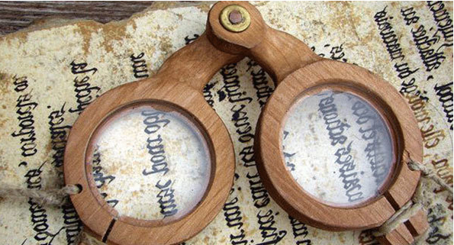
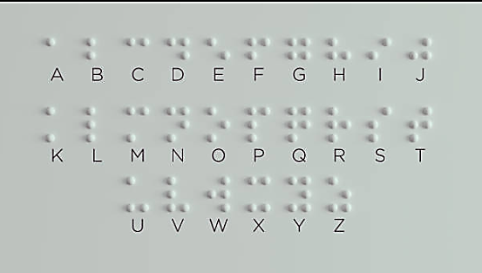
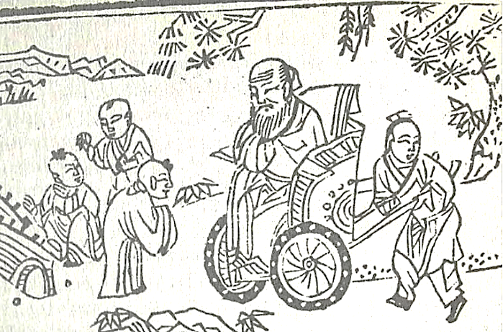
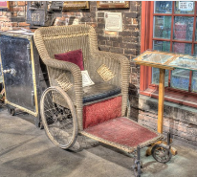
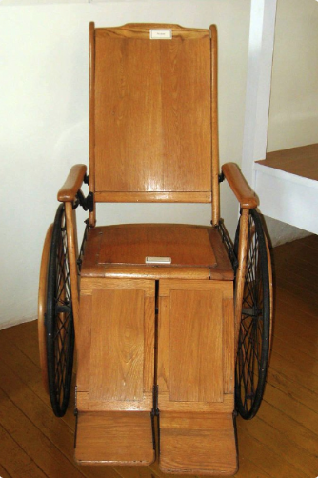
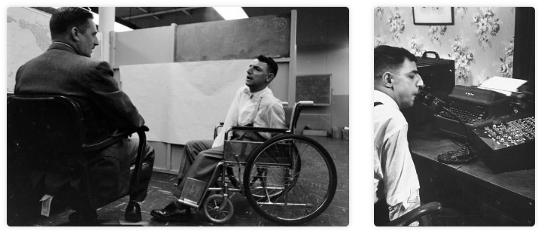
7. ДОПОМІЖНІ ТЕХНОЛОГІЇ ДЛЯ ЛЮДЕЙ З ІНВАЛІДНІСТЮ
Близько 1300 року в Італії було винайдено перші в Європі окуляри.
В 1824 році 15-річний Луї Брайль створив алфавіт для людей зі сліпотою на основі комбінацій крапочок у клітинці з 6 секціями.
В 1616 році Дж. Боніфаціо написав трактат про мову жестів "Про мистецтво знаків".
В 1868 році в США отримано патент на перший інвалідний візок. Хоча перша інформація про візки на колесах стосується стародавньої Греції та Китаю (IV-V cт. до н.е.)
В 1933 році виник перший портативний візок, а в 1961 році Емік Авагян винайшов інвалідний візок з ручним керуванням і друкарський станок, що керувався диханням.
В 1980 році в США починають вироблятись декодери для наближення зображення для людей з глухотою.

Slide 9
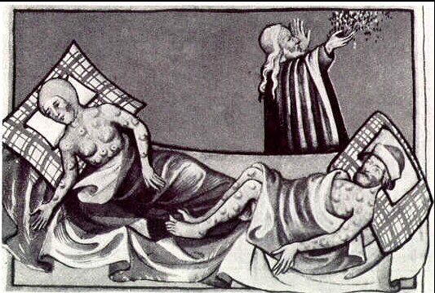
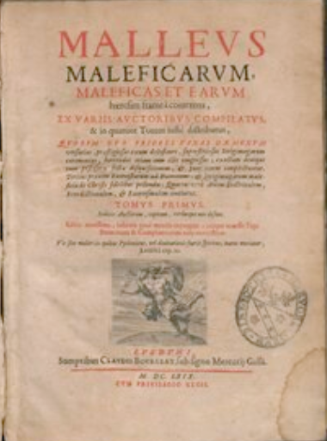
8. ЗАКОНИ, КАМПАНІЯ, АКЦІЇ ТА ПРОЄКТИ
У 1290 році Едуардом ІІ було прийнято закон De Praerogativa Regis, за яким король наслідував всю власність осіб з розумовими відхиленнями.
В 1388 році в Італії вийшов "Закон про бідних", що дозволяв розподіляти жебраків на "здорових жебраків, здатних працювати" та "жебраків, безсилих через вік чи вади". Кожна "сотня" мала розміщувати в себе та утримувати певну кількість жебраків, проте нічого не було сказано про їх лікування. Їх виживання залежало від милостині та милосердя.
В 1432 році Шотландський парламент обмежив вільне пересування прокажених у містах.
В 1489 році було опубліковано відомий "Malleus Maleficarum" ("Молот відьом"), відповідно до якого різні симптоми розумових захворювань пояснювались як ознака відьомства.
Закон про бідних (що роками доповнювався та вдосконалювався) передбачав покарання здорових волоцюг і жебраків (їх могли повісити, побити батогами чи ув'язнити на 3 дні і ночі на хліб і воду, після чого відсилали додому з вимогою знайти роботу). Щоб жебракувати, потрібно було мати ліцензію (1531 рік), яку виписували мирові судді лише старим бідним чи особам з вадами здоров'я.

Slide 10
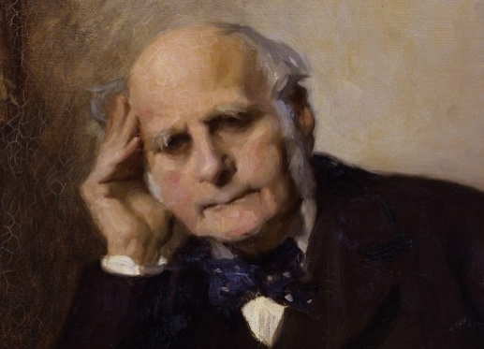
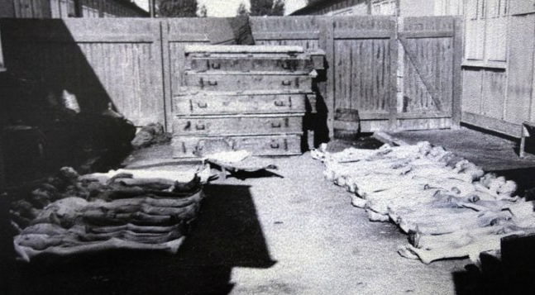
9. ЗАКОНИ, КАМПАНІЯ, АКЦІЇ ТА ПРОЄКТИ
В 1597 році Закон про бідних з усіма доповненнями перетворився на перший закон про допомогу малозабезпеченим.
В 1890-х роках Мері Денді проводить кампанії за відділення дітей з розумовими відхиленнями від соціуму та рекламує теорію євгеніки
В 1904 році Альфред Біне розробив систему тестування розумових здібностей, щоб поділити учнів на групи за критерієм їх розумового віку. Менш розумних пропонували вважати розумово відсталими.
В 1929 році в Північній Кароліні виходить закон про стерилізацію, підставою для якої є, зокрема: епілепсія та слабоумство. Програми працюють ще в 30 штатах, проте в Північній Кароліні вона функціонує й після 1945 року, особливо стосовно чорношкірих громадян.
В 1935 році нацисти почали пропаганду за очищення генофонду, пропонуючи для цього стерилізувати та винищувати людей з психічними вадами. В кінці 1930-х – на початку 1940-х Третій Рейх винищив близько 140 тис осіб з інвалідністю в межах проекту Т4 ("Остаточного рішення" Адольфа Гітлера), спрямованого на очищення нації і створення на її основі раси хазяїв.
Ф. Галтон, автор теорії генетичної стерилізації
Тіла в’язнів концентраційного табору Дахау.

